Slide 1
Mavzu: Tishli mехаnizmlаr. Tishli mехаnizmlаr. Ulаrning turlari. Ilаshmаning аcоsiy tеоrеmаsi. Evоlvеntаli tishli ilаshmаning gеоmеtrik pаrаmеtrlаri.
Reja:
Tishli mexanizm
lar
Tishli mexanizmning geometrik elementlari va kinematikasi
Shesternyalari pog`onali qatorda joylashgan murakkab mexanizm
Episiklik mexanizmlar

Slide 2
Tishli mexanizmlar.
Tarkibida tishli bo’g’ini bo`lgan mexanizmlar tishli mexanizmlar deyiladi. Tishli mexanizmlar etakchi va etaklanuvchi bo’g’inlarning aylanish tezliklari o`zgarmas bo`lishi talab qilinadigan xollarda ishlatiladi va texnikada juda ko`p qo`llaniladi. Bu mexanizmningasosiy ko`rinishi 11.1-shakl, a da berilgan, u ikkita tishli g`ildirak va stoykalardan iborat. Bo’g’in 2 (etakchi) ning soat strel­kasi yo`nalishiga teskari aylanishi yetaklanuvchi bo’g’in 1 ni soat strelkasi aylanishida aylantiradi.
11.1 а,b shakl

Slide 3
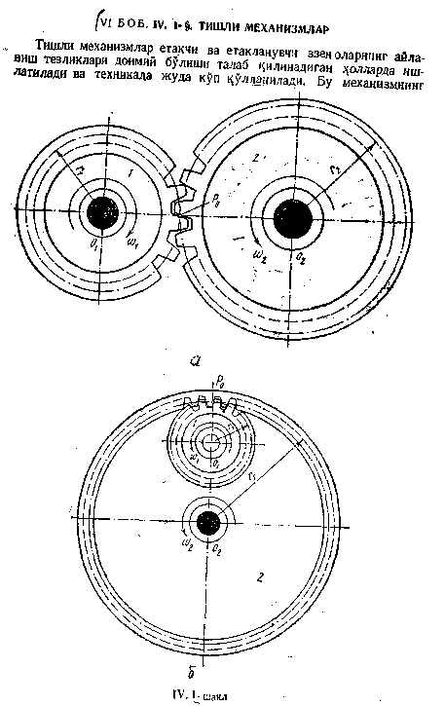

Slide 4
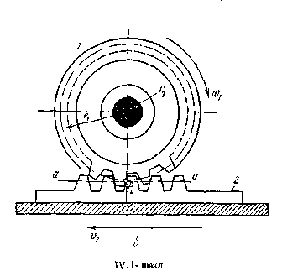
Demaak bu xoldagi tishli ilashishda yetakchi va yetaklanuvchi g`ildiraklar qarama- qarshi tomonga aylanadi. Bunday mexanizm tashqi ilashishli mexanizm deyiladi
11.2 shakl

Slide 5
Ichki ilashishli mexanizm deb - Agar bitta g`ildirakning tishlari silindr tashqi sirtida, ikkinchisiniki ichki sirtida ilashib harakatlansa (11.1-shakl, b), etakchi va etaklanuvchi g`ildiraklar bir tomonga aylanadi va bunday mexanizmga aytiladi.
Agar tishli g`ildiraklardan birining o`lchamlari juda katta bo`lgani xolda g`ildirak aylanasi to`g`ri chiziqqa yaqin bo`lsa, bun­day birikma reykali mexanizm deyiladi (11.2- shakl).

Slide 6
Tishli mexanizmning geometrik elementlari va kinematikasi
Tishli mexanizmda g`ildiraklar tishlarining evolventa sirti bir- birining ustida sirpanmasdan, faqat dumalaydigan qilib joylashtirilishi kerak. Buning uchun tishlar g`ildiraklarning boshlangich aylanalari bo`ylab ishlashishi kerak (11.3 b- shakl). Uning diametri D bo`lsin. Shesternya tishining boshlanrich aylanadan chiqib turgan qismi (h') ga tish kallagi, botib turgan qismi (h”) ga tish oyoqchasi deyiladi.
Tish kallagidan o`tgan aylanaga tashqi, oyoqchasidan o`tgan ayla­naga ichki aylana deyilib, tashqi aylana diametri D_{c}, va ichki ay­lana diametri D_{i} bilan belgilanadi.

Slide 7
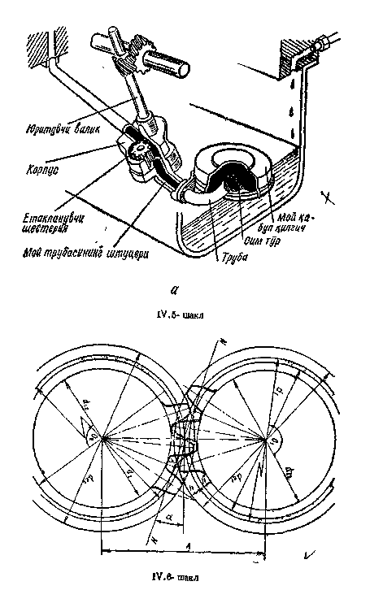
11.3. а,б шакл

Slide 8
Shesternyali mexanizm o`qlarini tutashtirish natijasida, bosh­langich aylanalar (D₁ va D₂) ning kesishgan nuqtasi P ga ilashish nuqtasi va unga o`tkazilgan normal, NN ga ilashish chizigi deyiladi. Ilashish chizigi evolventa sirtiga normal hisoblanib, sirt shu chiziq orqali olinadi.
Ilashish normal chizigi g`ildirak markazlarini tutashtiruvchi O₁ O₂ chizigiga P nuqtadan o`tgan tik tt ga α burchak qiyaligida o`tkaziladi. a burchagiga ilashish burchagi deyiladi va normal ilashishdagi tishli g`ildiraklardaα = 20° qilib olinadi (GOST 21354 — 75).

Slide 9
Tishli g`ildirakning bo`luvchi aylana bo’ylab_ bir chikigi va botig`i to`g`ri kelgan oraliq uzunligiga tish qadami (t) deyiladi.
G`ildirakning bo`luvchi aylana uzunligi qadam va tishlar soni z orqali tz ga teng bo`lib, bo`luvchi diametr esa quyidagicha topiladi:
bundan
Bunda berilgan tishli g`ildirak va shesternya jufti uchun o`zgarmas bo`ladi. Tishli g`ildiraklar t/π = t (mm) bo`yicha standartlashtiriladi va t ga ilashish moduli deyiladi. Demak bo`luvchi aylana diametri D = t z ga teng bo`lib, modullar soni bilan aniqlanar ekan, ya'ni t = D/z mm. Tishli G`ildirakning xamma asosiy o`lchamlari STSEV 310 — 76 da modul «m» (mm) orqali standartlashtirilgan. Modulning qiymati quyidagi qatorda keltirilgan bo`lib, 0,5... 100 mm oralig`ida bo`ladi.
t = 1; 1,5; 2; 2,5; 3; 3,5; 4; 5; 6; 7; 8; 10; 12; 16; 20 (mm) va x.. k. Modul qiymatining kattalashishi g`ildirak ulchamlarini kattalashtiradi va mustahkamligini oshiradi.
Normal tishli g`ildirak uchun tish kallagining balandligi h¹= t, tish oyoqchasining balandligi h" = 1,20 m qilib qabul qilinadi. Tishning balandligi esa h = K + h" =2,20 t bo`lib, ikkita g`ildirak tishlarining ilashishi natijasida s = 0,2 t zazor hosil bo`ladi. Zazor «s» birinchi g`ildirak tishlarining ikkinchi g`ildirak botig`ida bemalol siljishini ta'minlaydi.

Slide 10
G`ildirak tishining qalinligi S va botiqning uzunligi S' bosh­lang`ich aylana buyicha nazariy jihatdan teng S=S' deb olinadi. g`ildirak tishining qalinligi S va botiqning uzunligi S' bosh­lang`ich aylana buyicha nazariy jihatdan teng S=S' deb olinadi.
bunda
demak;
Shunday qilib, tishli g`ildirak va mexanizmlarning asosiy o`lchamlari quyidagicha topilishi mumkin.
G`ildirakning bo`luvchi aylanasi diametri:
Tish kallagi aylanasining diametri:
D_{e}=D+2h`=mz+2m=m(z+2)
Tish botig`i aylanasining diametri:
Di=D-2h” =mz-2.4m=m(z-2.4)
Agar shesternya va g`ildiraklarning tegishli diametrlarini D₁ va D₂ hamda tishlar sonini z₁, va z₂ lar bilan belgilasak shesternya va g`ildiraklarning o`qlar oralig`i
bo`ladi.

Slide 11
Tishli mexanizmlar kinematikasi.
Tishli g`ildiraklar yordamida aylanma harakat bir bo’g’indan ikkinchi bo’g’inga utish davrida tishlar bo`luvchi aylana bo`ylab barobar masofani bosib o`tadi, ya'ni ularning qadami (t) bir xil bo`ladi. Demak aylanma harakatdagi urinma tezlik
v₁=v₂
(1) bo`ladi.
Agar shesternyaning burchak tezligi ω₁ (yoki n₁) G`ildirakning burchak tezligi ω₂ (yoki n₂) bo’lsa,
va
bo`ladi.
v₁ =v₂ ekanini e'tiborga olsak va ularning qiymatlarini (2) formuladan keltirib qo’ysak:
(2)
Bundan ω₁/ ω₂ = D₂/D₁
Etakchi shesternyani burchak tezligi ω₁ ning etaklanuvchi g`ildirak burchak tezligi ω₂ ga nisbati mexanizmning uzatish soni deyiladi va i harfi bilan belgilanadi:

Slide 12
Shesternyalari pog`onali qatorda joylashgan murakkab mexanizm
Yetaklovchi va yetaklanuvchi vallar oraligi katta bo`lganida aylanma harakatni bir juft tishli g`ildirak yordamida uzatish mumkin bo`lmay qoladi, chunki bunda g`ildiraklarnnng o`lchamlari kattalashadi va massalari ortadi.
Mexanizmni engil va ixcham qilish maqsadida yetakchi va yetak­lanuvchi shesternyalar oralig`iga, ularning harakat tezligiga halal bermaydigan qilib oraliq, shesternyalar o`rnatiladi.
Agar tishli g`ildiraklar bir tekislikda yotib, o`zaro kinematik juft tashkil qilib harakatlansa, qatorli birikma deyiladi. Bunga misol tariqasida paxta terish apparati barabanlarining harakatga kelishini ko`rish mumkin (11.3-shakl). Orqa o`ng qatordagi bara­ban shesternyasi (z₁ = 90) dan ikkita oraliq shesternyalar (z₂ =z₃ = 40) yordamida chap baraban shesternyasi (z₄ = 90) ga va oraliq, shes­ternya (z₅ = 30) orqali chap old baraban shesternyasi (z₆ = 90) ga ay­lanma harakat uzatiladi.
Agar birinchi shesternya bilan to`rtinchi shesternya oralig`idagi uzatish sonini topish kerak bo`lsa, har bir juft shesternyalarning uzatish sonlarini ketma- ket ulanishi bo`yicha topamiz.

Slide 13
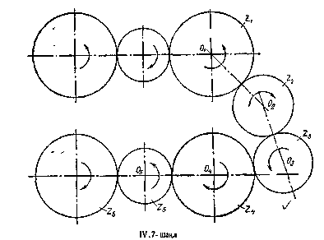
Birinchi juftning uzatish soni:
11.3 Shakl.
Ikkinchi juftning uzatish soni: i₂₃=z₃/z₂
Uchinchi juftning uzatish soni: i₃₄=z₄/z₃
Alohida topilgan uzatish sonlarini ko`paytirib, i₁₂ i₂₃ i₃₄ = ω₁ω₂ω₃ /(ω₂ω₃ω₄) = z₂z₃z₄/(z₁z₂z₃ ) = ω₁ /ω₄ = z₄/z₁ ni olamiz.

Slide 14
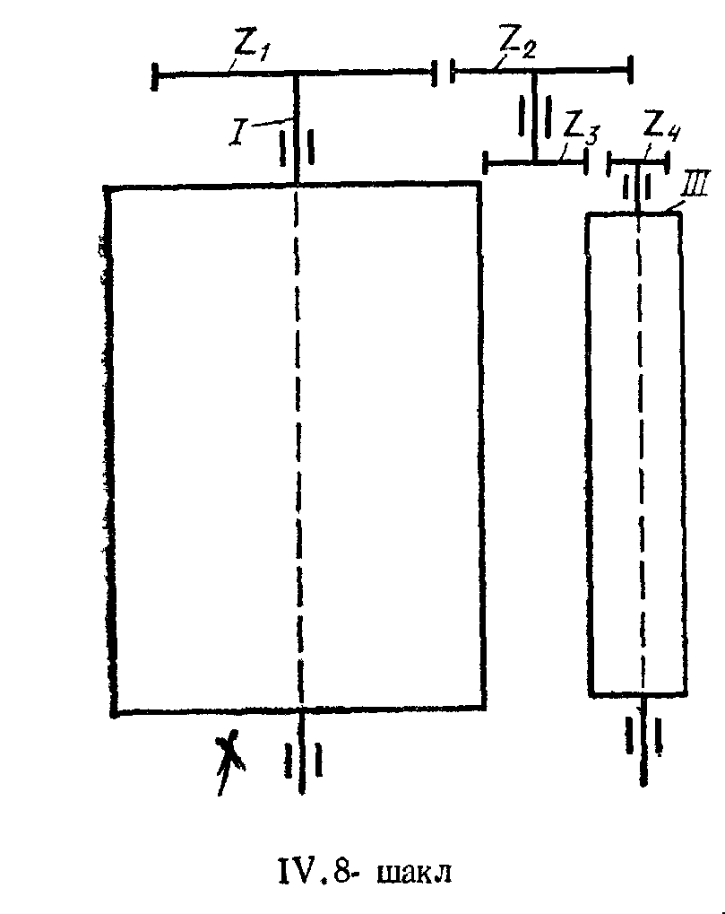
Bu qiymat qatorli birikmaning umumiy uzatish sonini beradi. Demak qatorli murakkab mexanizmda umumiy uzatish soni alohida olingan oddiy shesternyali mexanizmlarning uzatish sonlarining ko`paytmasiga teng bo`lar ekan: i₁₄ = z₄/z₁ = 90/90 = 1
Birinchi va beshinchi shesternyalarning uzatish soni esa i₁₅ = z₅/z₁ = 30/90 = 1/3 bo`lib ,beshinchi shesternyaning birinchiga nisbatan 3 marta tez aylanishini ko’rsatadi.
11.4 Shakl

Slide 15
Yuqoridagi misollardan ko`rinadiki, oraliq shesternyalar mexanizmning umumiy uzatish soniga xalal bermaydi, lekin ularning aylanish yo`nalishini o`zgartirishi mumkin. qator she­sternyalar soni juft bo`lganida aylanish yo`nalishi o`zgaradi, tok bo`lganida esa o`zgarmaydi. Shesternyali murakkab mexa­nizm qatorli bo’lmay pogonali bo’lishi ham mumkin. Bunda ora­liq vallarga ikkitadan shester­nya biriktirilib, uzatish sonini bir necha marotaba oshirish mum­kin bo`ladi. Pog`onali uzatmaga misol tarikasida yuqorida keltirilgan paxta terish apparati barabani shesternyasi (z₁ = 90) dan paxtani ajratish chetki barabani shesternyasining aylanma harakat olishini ko`raylik (11.4-shakl). z₁ , z₂ , z₃ va z₄ qator va pog`onali shesternyalar tishlari soni: z₁ = 90, z₂ = 39, z₃ = 19, z ₄ = 12.

Slide 16
Umumiy uzatish soni yuqoridagi singari I va III vallarning tezliklari nisbatida topiladi: ω₁ /ω₃= i₁₃
  Agar poronalarning uzatish sonini alohida- alohida topsak:
    i₁₂ = ω₁ /ω₂ = z₂ /z₁ ; i₂₃ = ω₁ /ω₃ = z₄ /z₃
Bularni o`zaro ko`paytirsak quyidagini olamiz:
  i₁₃ = i_{12*} i₂₃ = ω₁ /ω₃ = z_{2*}z₄ /(z_{1*}z₃)
  z₁ ,z₂ ,z₃ va z₄ larning o`rniga son qiymatlarini qo`ysak
i₁₃ = z_{2*}z₄/(z_{1*}z₃)=39*12/(90*18)= =3*2/(15*1)=6/15=2/5=0,4
Demak chetki baraban vali terish baraban valiga nisbatan 2,5 marta tez aylanar ekan.
Ko`p pog`onali tishli mexanizmning umumiy uzatish soni mexa­nizm tarkibiga kiruvchi pog`onalar uzatish sonlarining ko`paytmasiga teng bo`ladi.

Slide 17
Epitsiklik mexanizmlar
Biz yuqorida ko`rgan qator shesternyali mexanizmlarda qo`zg`almas o`q atrofida bir necha shesternya aylanma harakat qilib, ma'lum ish bajarar edi. Agar shu qator shesternyalardan bir yoki bir nechtasining o`qi qo`zg`aluvchan bo`lsa, unga epitsiplik mexanizm deyiladi. Epitsiplik mexanizmlar planetar yoki differensial bo’lishi mumkin. Mexanizmning planetar yoki differensialligi uning erkinlik darajasi orqali aniqlanadi. Erkinlik darajasi esa tekis mexanizmlar uchun Chebishev formulasi asosida topiladi.
Agar berilgan epitsiklik mexanizmning erkinlik dara­jasi birga teng (W = 1) bo`lsa, planetar mexanizm, erkinlik darajasi ikkiga teng (W = 2) bo`lsa, differensial mexanizm bo`ladi.
Eng oddiy epitsiklik mexanizm (11.5-shakl) ikkita shesternya va bitta vodilodan tashkil topgan bo`ladi.
Bunda 1 va 2 — shesternyalar (tishlar soni z₁ va z₂), sterjen N vodilo bo`lib, ularning hammasi harakatda bo`lishi mumkin. 1 shesternya markaziy, 2 shesternya satellit deyiladi. U vaqtda Che­bishev formulasiga asosan erkinlik darajasi quyidagicha to­piladi:
W = 3k - 2P₅ - P₄

Slide 18
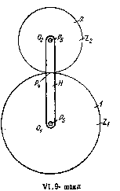
Bu mexanizmlarda uchta qo’zgaluvchan bo’g’in mavjud, ya'ni k =3. Tishli g`ildirak va vodilo o`z o`qlari atrofida aylanadi, ya'ni R₅=3. 1 va 2 shesternyalar esa bir-biriga tish chiziqlari bo`ylab tishlashib, oliy kinematik juft hosil qilib harakatlanadi, ya'ni R₄=1, o`rniga qo`ysak:
Demak differensial mexanizmning erkinlik darajasi 2 ga teng ekan.
Agar yuqoridagi epitsiplik mexa­nizmning 1 bo’g’inini qo`zg`almas qilib olinsa, qo`zg`aluvchan bo’g’inlar soni 2 ta bo`lib, erkinlik darajasi
Demak, planetar mexanizmni harakatga keltirish uchun bitta bo’g’inni harakatlantirish kifoya.
11.5 Shakl

Slide 19
Planetar va differensial mexa­nizmlar mashina va asboblarda turli vazifalarni bajarish — harakatlarini birlashtirish yoki ajratish kerak bo`lganida qo`llaniladi. Masalan, avto­mobil yetakchi g`ildiragining (chap yoki ung) turlicha aylanishiga imkon beradigan differensial mexanizm shpindelli barabanda shpindelning baraban atrofida satellit vazifasida aylanma harakatda bo`lishi — planetar mexanizmni eslatadi.
Epitsiklik mexanizmlarning kinematikasi va uzatish soni*
Epitsiplik mexanizmlarning kinematikasi ikki xil —- analitik va grafoanalitik usullar bilan tekshiriladi.
Planetar mexanizm uchun uzatish soni va satellitning burchak tezligini topish uncha qiyin emas. Differensial mexanizmda 3 ta qo’zgaluvchan bo’g’indan 2 tasining harakat qonuni ma'lum bo`lishi talab etilishi tufayli uchinchi bo’g’inning tezligini va uzatish sonini topish bir muncha qiyin. Shuning uchun yuqorida keltirilgan differensial mexanizmni kinematik tekshirish xamda uzatish sonini topish bilan tanishamiz. Vodiloning minutiga aylanish soni pn va birinchi shesternyaning minutiga aylanish soni p₁ berilgan bo`lib, satellitning aylanish soni p₂ hamda mexanizmning uzatish soni i₂₁topish talab qilinsin.

Slide 20
Analitik usulida sistemani bikr deb qarab, uni O o`qi atrofida soat ctrelkasiga teskari yunalishda minutiga p_{n} (vodi­lo) tezligida aylantiramiz. U vaqtda go’yo vodilo aylanmasdan, z₂ shesternyani aylanish soni p_{n} ga kamayadi, ya'ni p₂^{h} = p₂ - p_{n} satellitning keltirilgan soni olinadi.
Bu xolda differensial mexanizm oddiy shesternyali mexanizm bo`lib, z₁ shesternyaning aylanish soni xam keltirilgan aylanish soniga ega bo`ladi. p₁^{h} = p₁ - p_{n}
Bunday xolda oddiy shesternyali mexanizm uchun z₂ shesternya tishlari soni bilan z₁ shesternya tishlar soni orasidagi boglanish — uza­tish soni quyidagicha bo`ladi:

Slide 21
Epitsiklik mexanizm uchun umumiy uzatish soni vodiloni fikran to’xtatish metodi bilan topiladi.
Bundan satellitning minutiga aylanish tezligi p₂ quyidagicha topiladi:
n₂-n₁=i₂₁(n₁-n_{H})
n₂=i₂₁*(n_{i}-n_{H})+n_{H} ;
n₂=i₂₁*n₁- i₂₁*n_{H}+ n_{H}= i₂₁*n₁- n_{H} (i₂₁ -1)
yoki etakchi shesternyaning etaklanuvchi shesternyaga nisbatidan quyidagicha olinishi mumkin:

Slide 22
Bundan satellitning minutiga aylanish soni quyidagicha topiladi:
yoki (n₂-n_{H})•i₁₂= n₁-n_{H}
i₁₂•n₂- i₁₂•n_{H}= n₁-n_{H}
i₁₂•n₂₌ i₁₂•n_{H} +n₁-n_{H}
Agar murakkab harakat qiluvchi satellit bir nechta (masalan, 2 ta) bo`lsa, (14.4-shakl) z₃ shesternyaning aylanish soni yuqoridagi formulalarga binoan quyidagicha topiladi:
Bundan
Bu formula epitsiplik mexanizmlarning universal formulasi yoki Villis formulasi deyiladi.

Slide 23
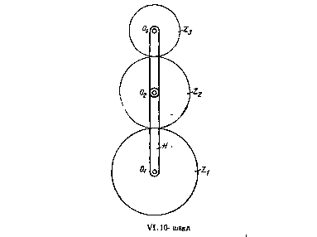
Tishli mexanizmlarni aylanma harakatni aniq uzatishda keng qo`llash mumkin .
Tishli uzatma va mexanizmlarni hisoblashda standartdan foydalanish lozim.
Friksion va tasmali mexanizmlar aniq mexanizmlarda qo’llanilmaydi.
Tishli qatorda oraliq shesternyalar uzatish soniga ta'sir qilmaydi.
Uzatishlar sonini oshirishda tishli pog`onalardan foydalanish ma'qul.

Slide 24
SAVOLLAR:
Tishli bo’g’inlarga misollar keltiring.
Bo`luvchi diametr nima?
Tish moduliga ta'rif bering.
Tish qadamiga ta'rif bering.
Ichki ilashishga ta'rif bering.
Tashqi ilashishga ta'rif bering.
Friksion mexanizmga ta'rif bering.
Egiluvchan bo’g’inli mexanizmga ta'rif bering.
Uzatish soni qanday topiladi.
Shesternyalar qanday o`rnatiladi?
Epitsiklik mexanizmga ta'rif bering.
Planetar mexanizmga ta'rif bering.
Differensial mexanizmga ta'rif bering.
Analitik va grafoanalitik usullar deganda nimani tushinasiz?
Villis formulasini yozib bering.

